Slide 1

Kuliah 14
Alat Safety

Slide 2
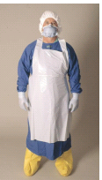
Personal Protective Equipment (PPE) /
Alat Pelindung Diri (APD)
Perlindungan tambahan untuk personil
  Sarung tangan yang sesuai/tepat
  Pakaian penutup tubuh (coverall)
  Sepatu tertutup atau shoe cover
  Pelindung mata dan wajah
  Perlindungan pernafasan masker, respirator bertekanan udara (power air pressure respirator -PAPR)

Slide 3
APD – 1st line of barrier
Fungsi APD
  Melindungi kulit, membran mukosa/pernafasan terhadap paparan agen infeksius saat bekerja
  Untuk mencegah kontaminasi
Keterbatasan APD
  Tidak mengeliminasi agen patogen
  Membatasi gerak
  Perlu dilakukan pemilihan bahan yang cocok agar tidak terjadi alergi

Slide 4
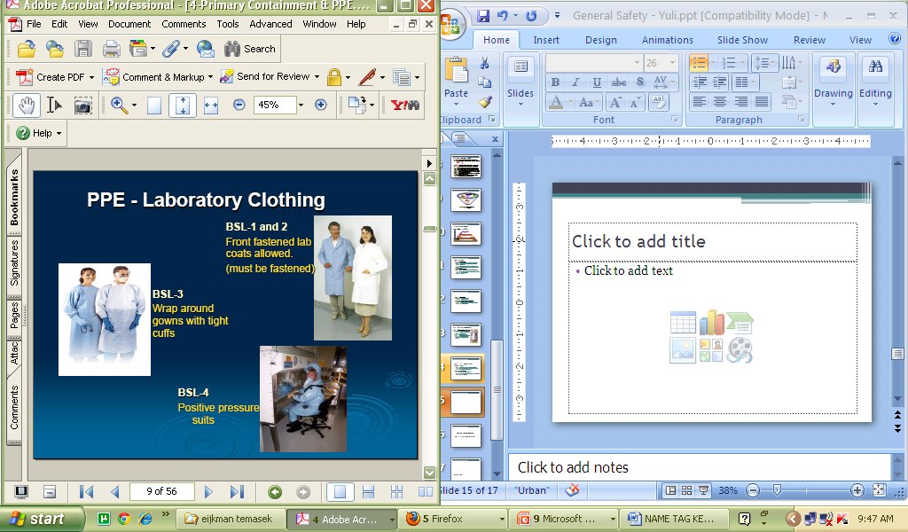
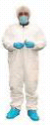
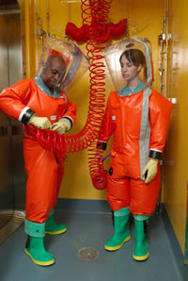
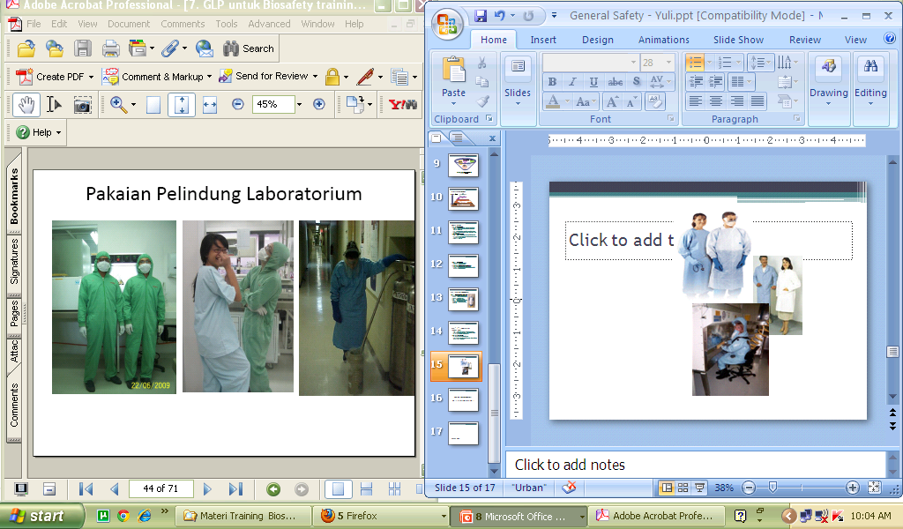
General Lab / BSL-1
Jenis pakaian lab disesuaikan dengan penggunaan (tahan api dan bahan kimia, anti air bisa ditambah celemek plastik) dan pekerjaan
BSL-2
BSL 2/ R. DNA
BSL-4
BSL-3
cryoprotection

Slide 5
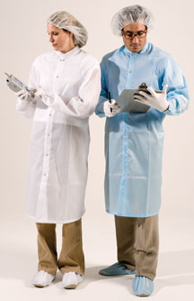
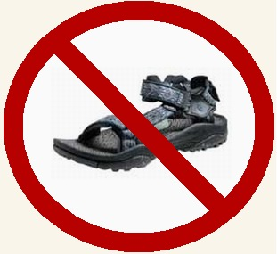
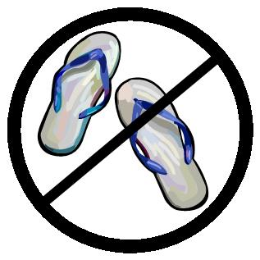
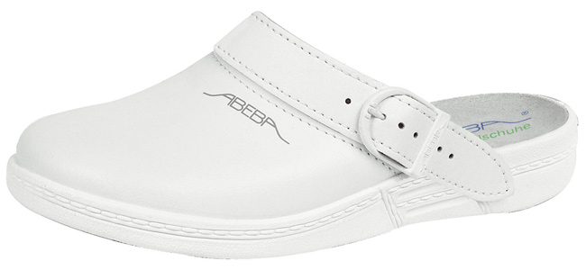
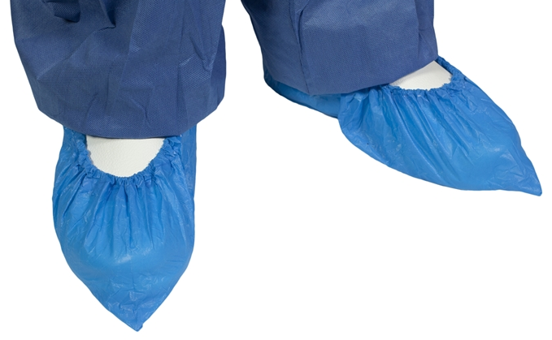
APD – Alas kaki
sepatu sendal atau sendal tidak boleh, harus berpenutup
Sol tidak licin
Berbahan karet

Slide 6
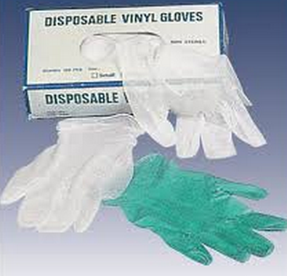
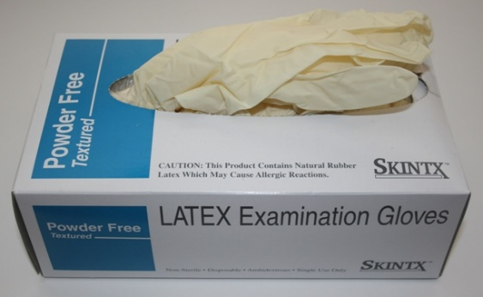
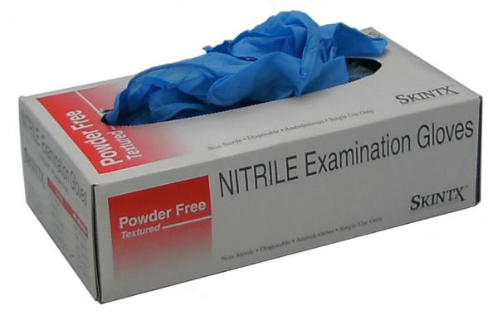
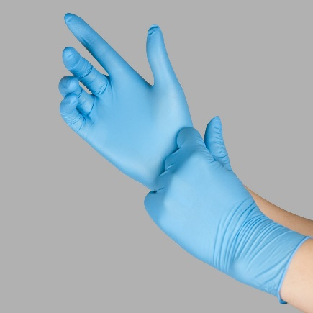
APD – sarung tangan
Nitril
Dibuat dari lateks sintetis. Untuk pengguna yang alergi terhadap lateks
Vinyl
Sentuhannya sensitif – sarung tangan yang baik untuk menangani bahan kimia dan spesimen
Lateks
Dengan serbuk atau bebas serbuk – memberikan sentuhan sensitif
Pilih ukuran sarung tangan yang tepat agar nyaman
NOTE: BAD HABIT!!! When using glove

Slide 7
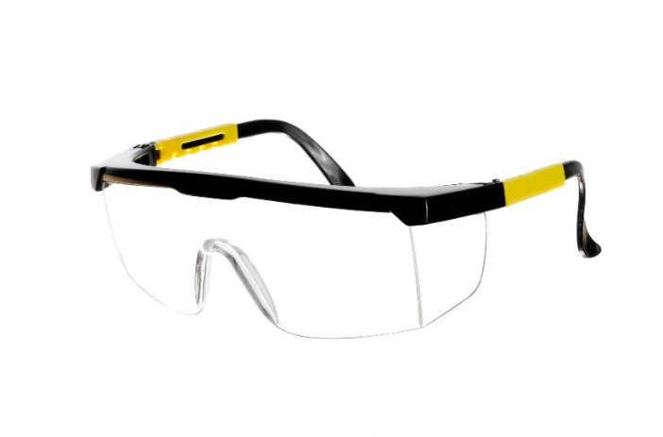
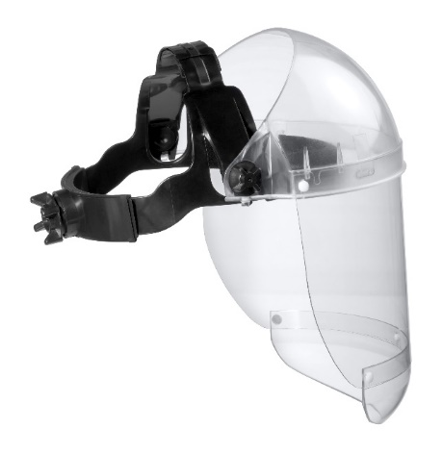
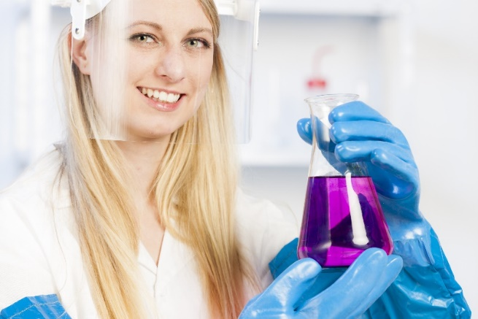
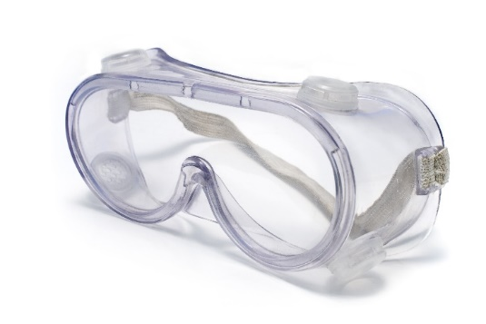

Pelindung mata dan wajah
Perlindungan mata dan wajah sesuai dengan pekerjaan
  Kacamata pelindung (google) harus memiliki pelindung samping
  Pelindung wajah (faceshield) digunakan bila ada risiko percikan atau ciprakan
googles
faceshield

Slide 8
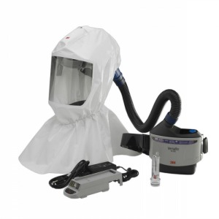
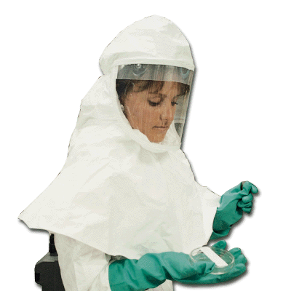
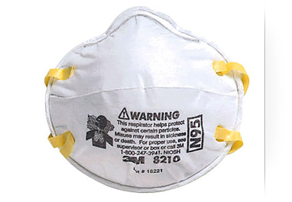
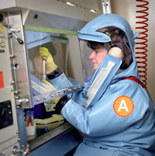
Respirator
Masker
N95
Power Air Pressure Respirator (PAPR)
Pasokan Udara
Udara dipasok dari area yang aman
Air flow dari ruang bertekanan positif ke negatif
Alat pernafasan pribadi (self-contained breathing apparatus – SCBA)
Notes:
APD sekali pakai atau tidak sekali pakai; dekontaminasi/daurulang APD; prosedur melepas dan memakai APD; mengkaji resiko APD yang sesuai; desinfeksi PPE utuk mencegah kontaminasi/sterilisasi panas

Slide 9
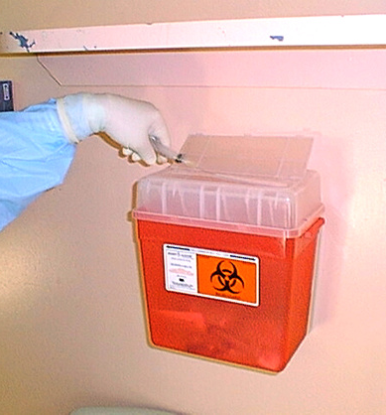
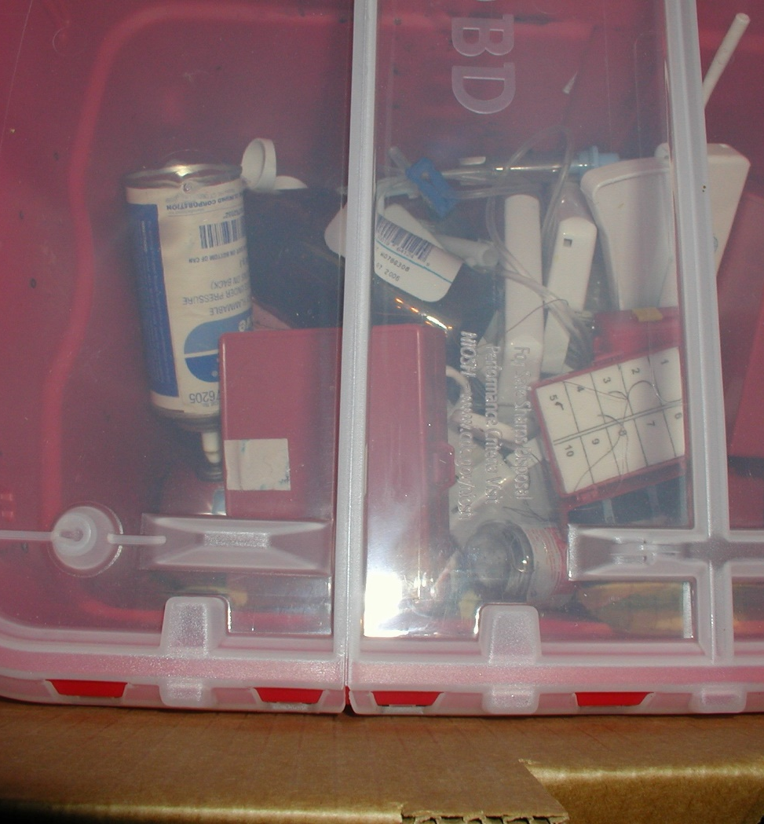

DO
DON’T

Slide 10
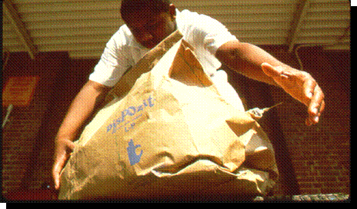
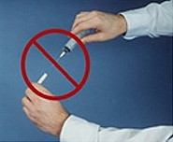
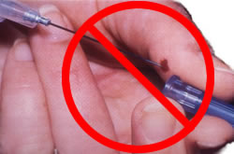

DON’T
DO

Slide 11
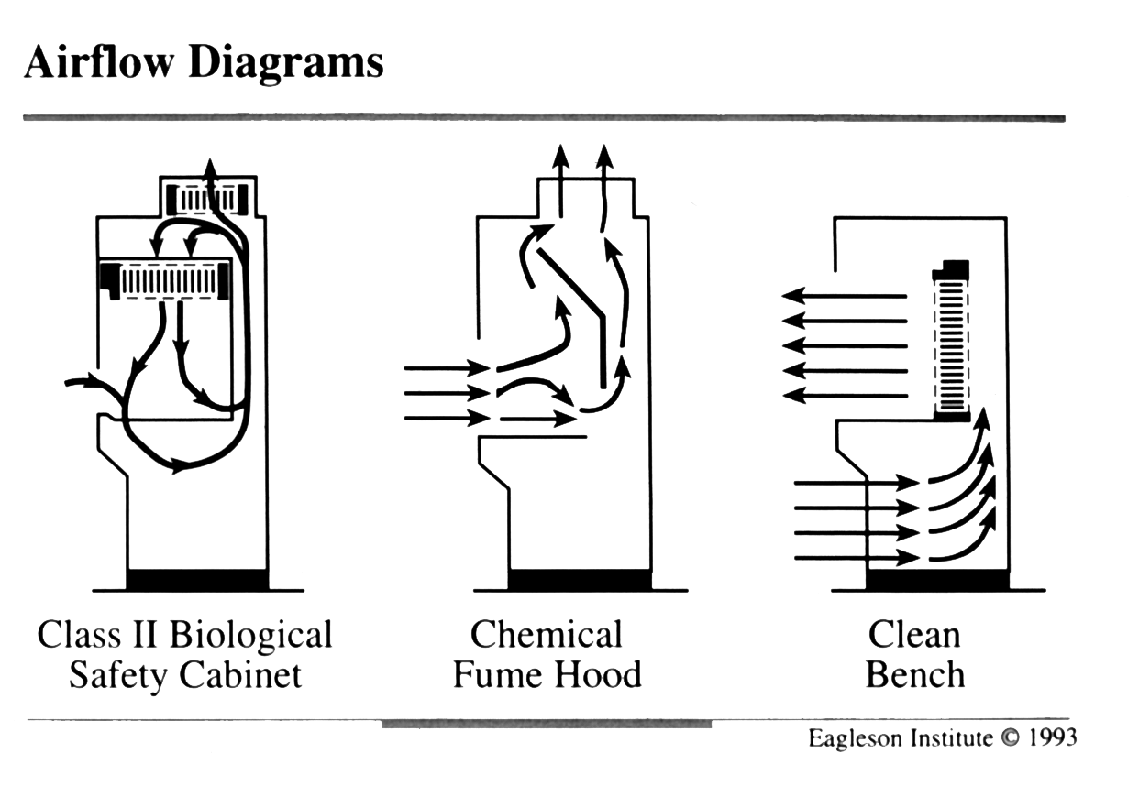
Tiga tipe aliran udara yang umum
Biological Safety Cabinet , Fume Hood dan Clean Bench

Slide 12
Pemilihan BSC
Lakukan dulu Risk Assessment !
Pemilihan BSC didasarkan pada:
1.Jenis organisme yang akan ditangani
2.Manipulasi yang akan dilakukan (misalnya kultur virus, isolasi sampel dari manusia terinfeksi)
3.Penggunaan bahan kimia toksik dan radioaktif

Slide 13
Penjelasan Umum Biological Safety Cabinet (BSC)
1.Kelas satu (1)

Slide 14
Aliran Udara BSC
BSC I
Kecepatan udara yang masuk min 75 fpm (flow per menit)
Ruangan bertekanan udara positif
70% udara disurkulasi kembali ke dalam BSC
30% udara di hisap melaui Hepa Filter ke dalam ruangan
kecepatan udara yang masuk min100 fpm (flow permenit)
Ruangan yang berisi negatif
70% dari udara di tersirkulasikan kembali ke dalam BSC
30% dihisap melalui Hepa Filter dan biasanya di buang keluar

Slide 15
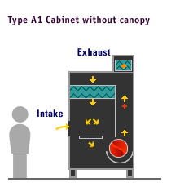
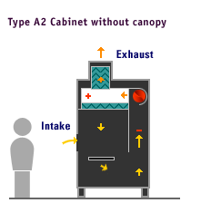
Penjelasan Umum Biological Safety Cabinet (BSC)
A1
A2

Slide 16
Aliran Udara BSC Kelas II A
Kecepatan udara yang masuk min 75 fpm (flow permenit)
Ruangan bertekanan udara positif
70% udara disurkulasi kembali ke dalam BSC
30% udara di hisap melaui Hepa Filter ke dalam ruangan
Kecepatan udara yang masuk min100 fpm (flow permenit)
Ruangan yang berisi negatif
70% dari udara di resurkulasikan kembali ke dalam BSC
30% dihisap melalui Hepa Filter dan biasanya di buang keluar

Slide 17
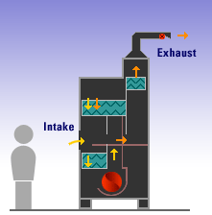
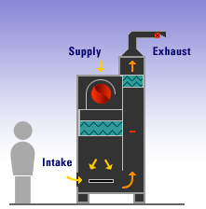
B1
B2

Slide 18
Aliran Udara BSC
Kelas II B
Kecepatan udara yang masuk min 100 fpm (flow permenit)
70% udara yang terkontaminasi di saring dengan Hepa Filter kemudian di alirkan keluar
Semua saluran dan ruangan yang terkontaminasi material biologis berada di dalam atau dikelilingi tekanan negatif .
Menghisap 100% udara melalui Hepa Filter
Kecepatan min udara di dlm BSC adalah 100 fpm (flow permenit)
Udara harus di alirkan keluar
Ruangan di dalam berupa tekanan negatif atau di kelilingi saluran bertekanan positif.

Slide 19
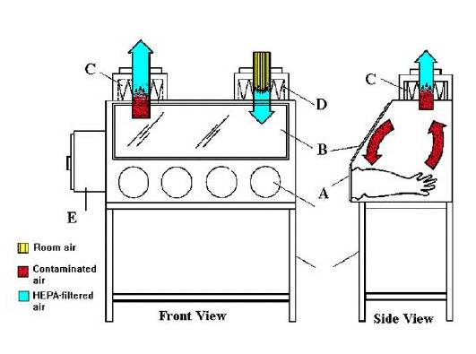
Penjelasan Umum Biological Safety Cabinet (BSC)
3.Kelas tiga (3)

Slide 20
Terima kasih

